Slide 1


Slide 2


Slide 3
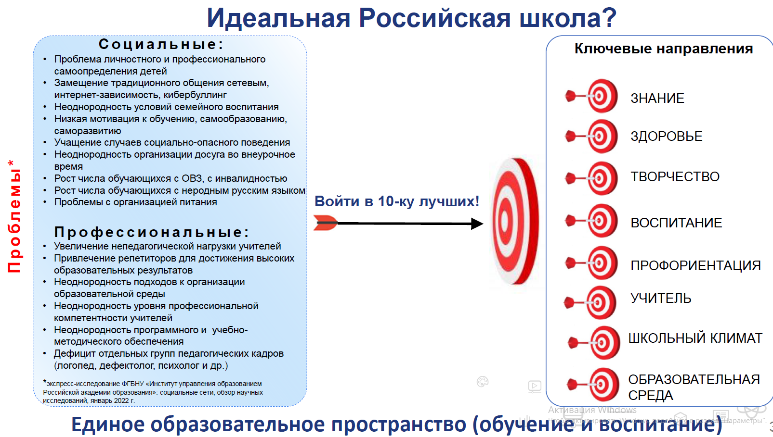

Slide 4
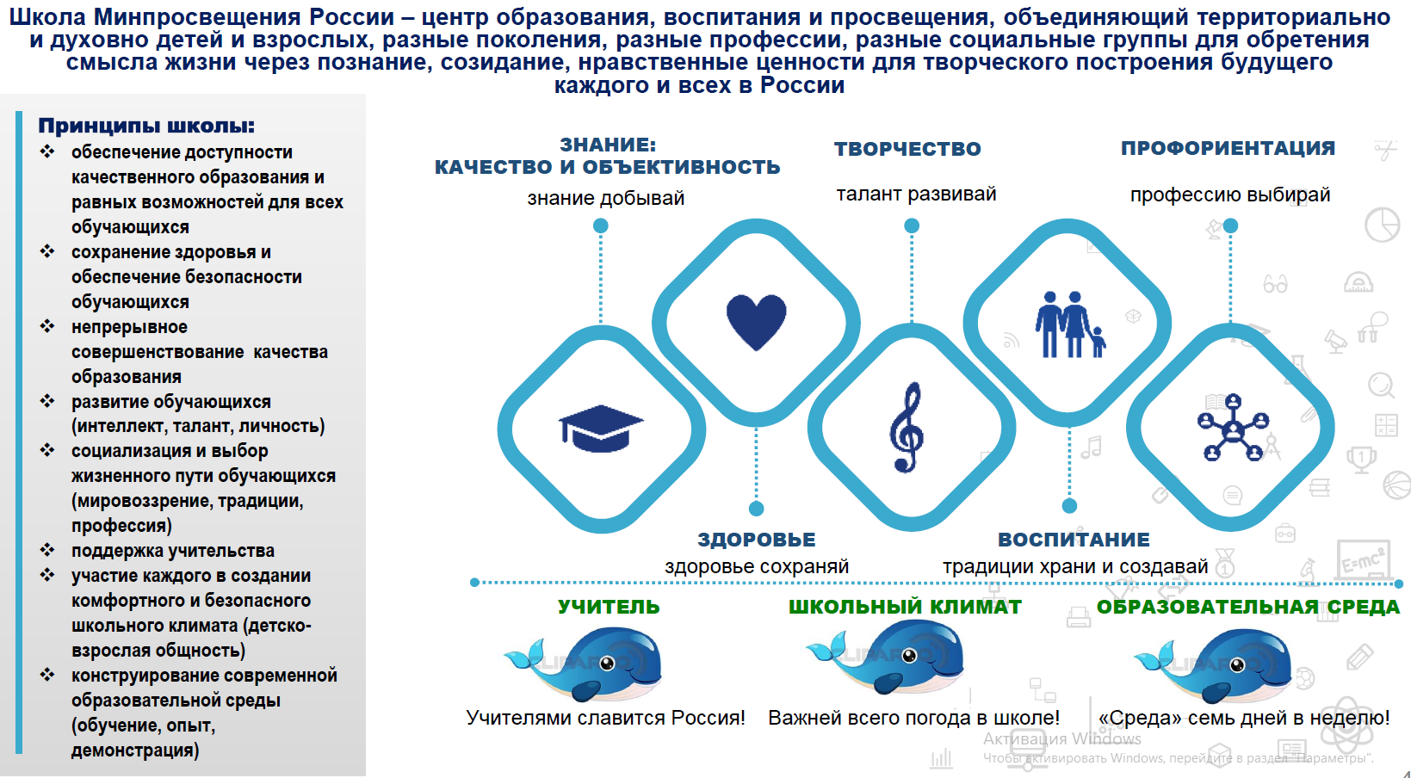

Slide 5
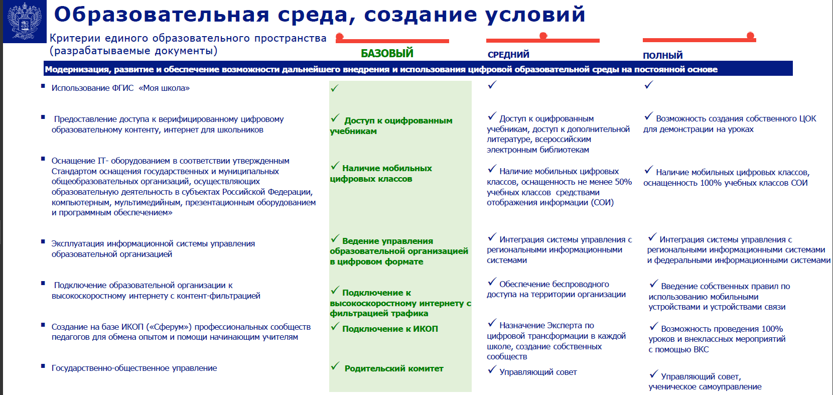

Slide 6
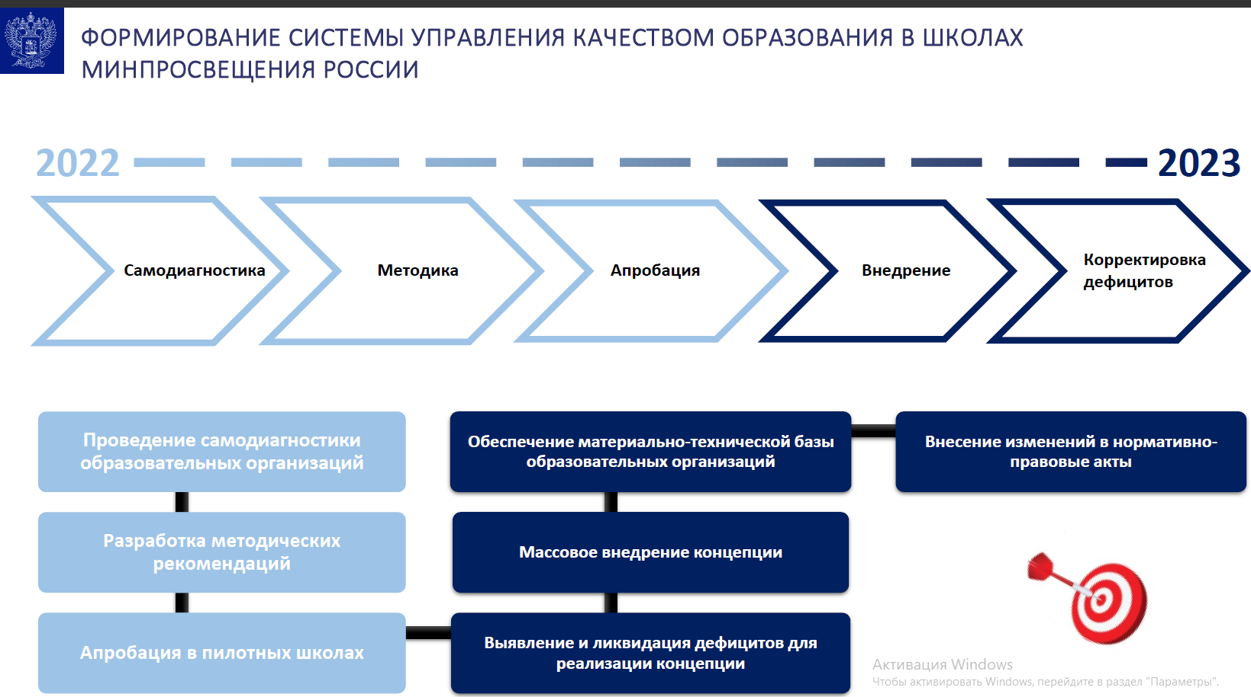

Slide 7
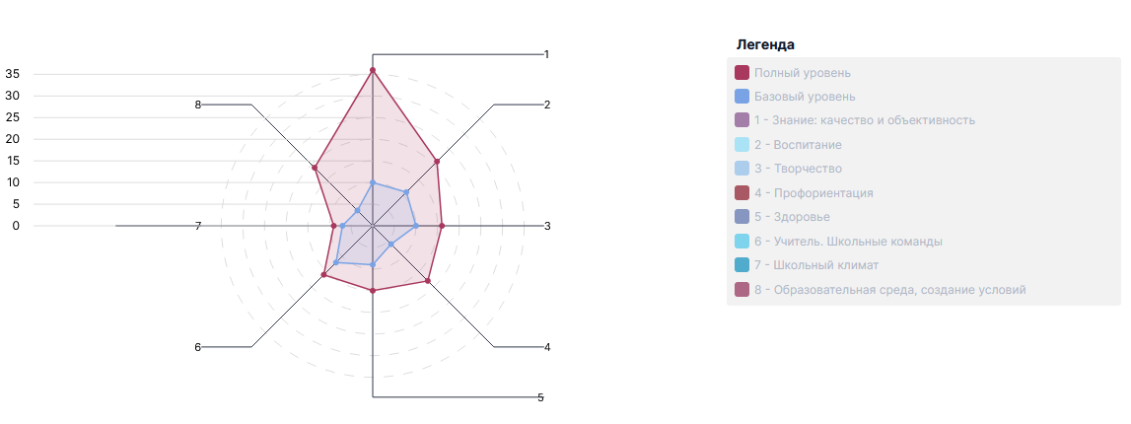
Самодиагностика МБОУ«Гимназия№2» в проекте «Школа Минпросвещения России»

